Slide 1
Mans digitālais portfolio
Frīdis Ludiņš 10.A

Slide 2
Par ko es stāstīšu?

Slide 3
Mana portfolio galvenais mērķis
Pastāstīt īsi par sevi.
Parādīt dažus darbus un sasniegumus, kādus esmu veicis.

Slide 4
Kāda informācija ir atrodama?
Īss apraksts par mani.
Daži mani darbi un sasniegumi.
Kontaktinformācija.

Slide 5
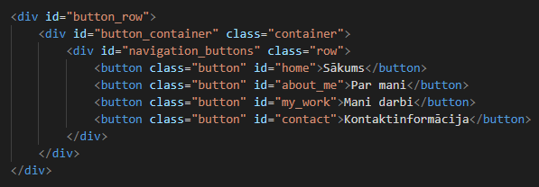
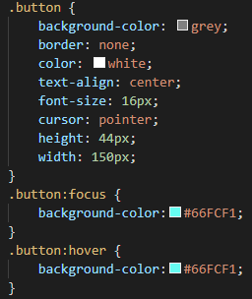
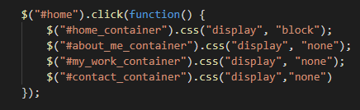
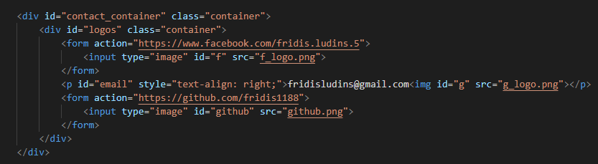

Slide 6
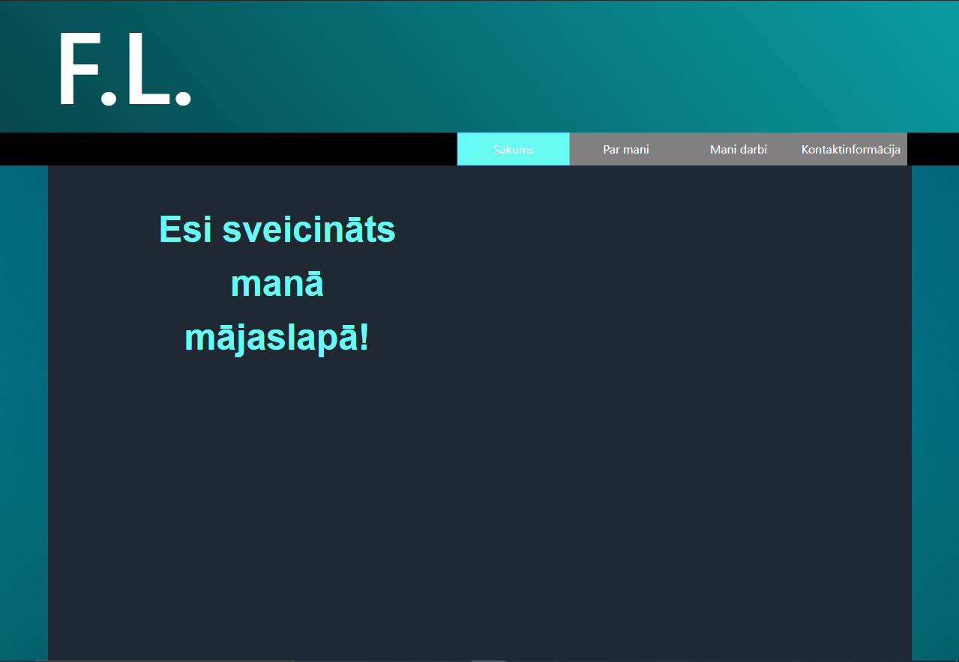

Slide 7
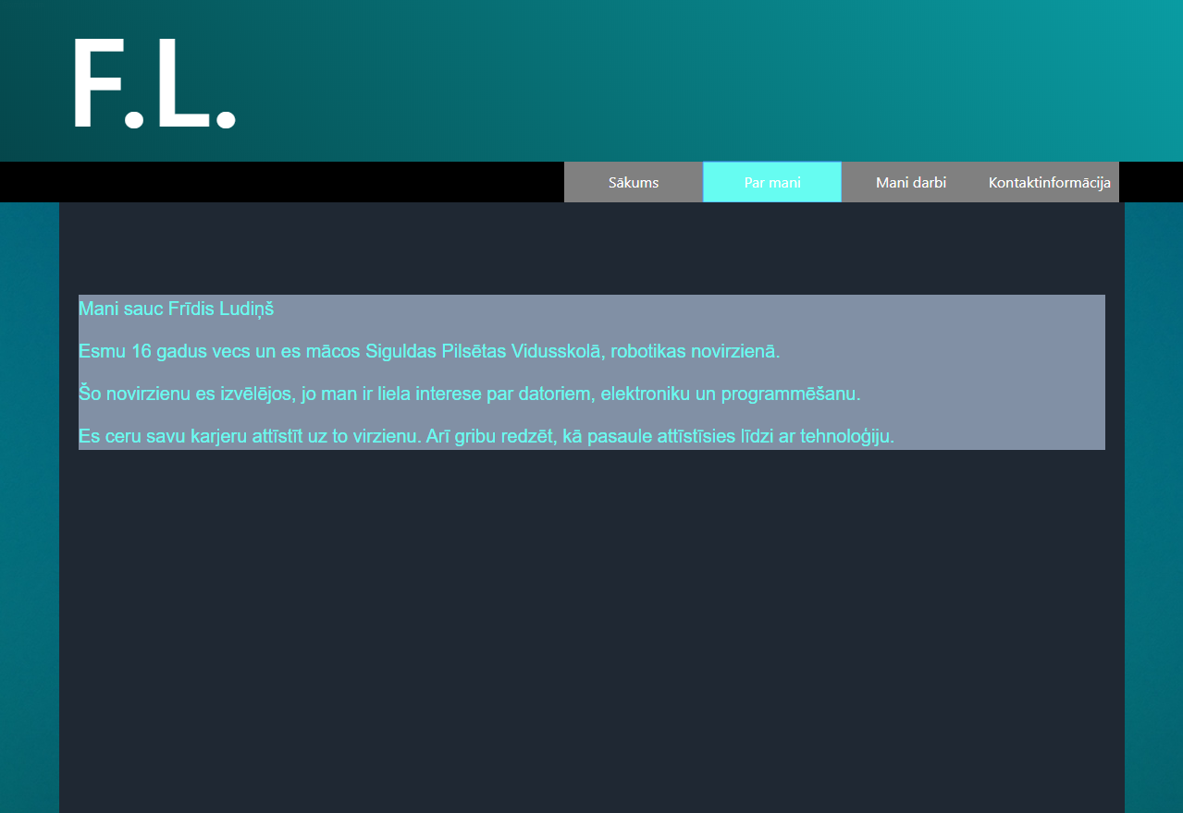

Slide 8
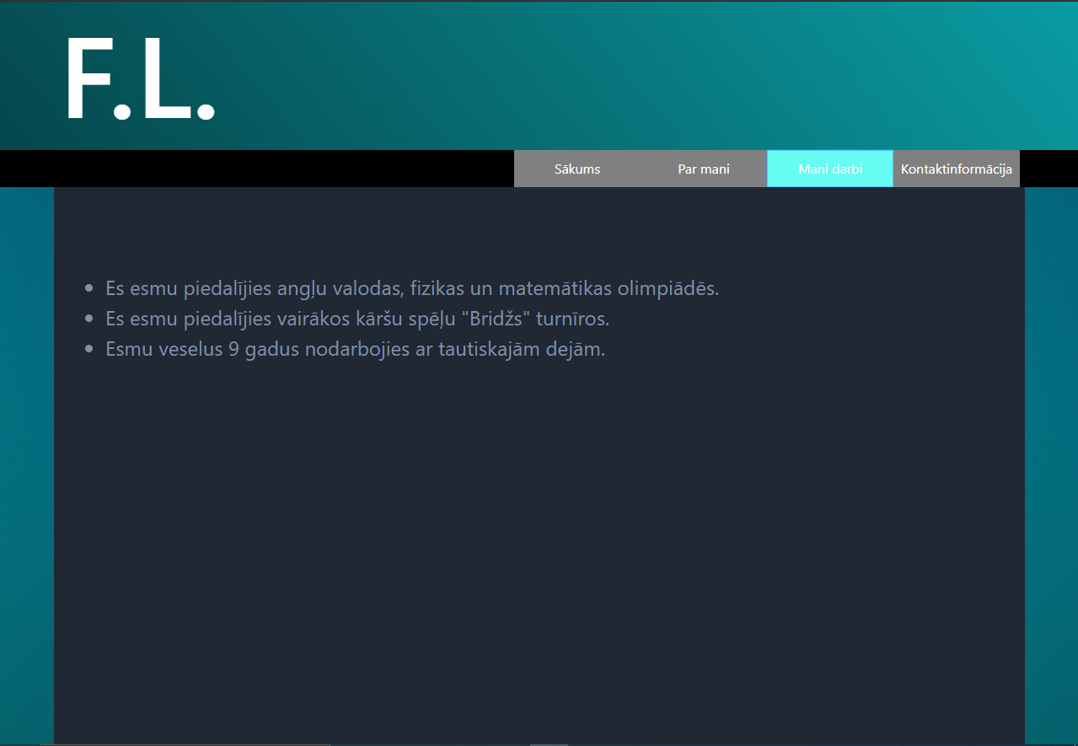

Slide 9
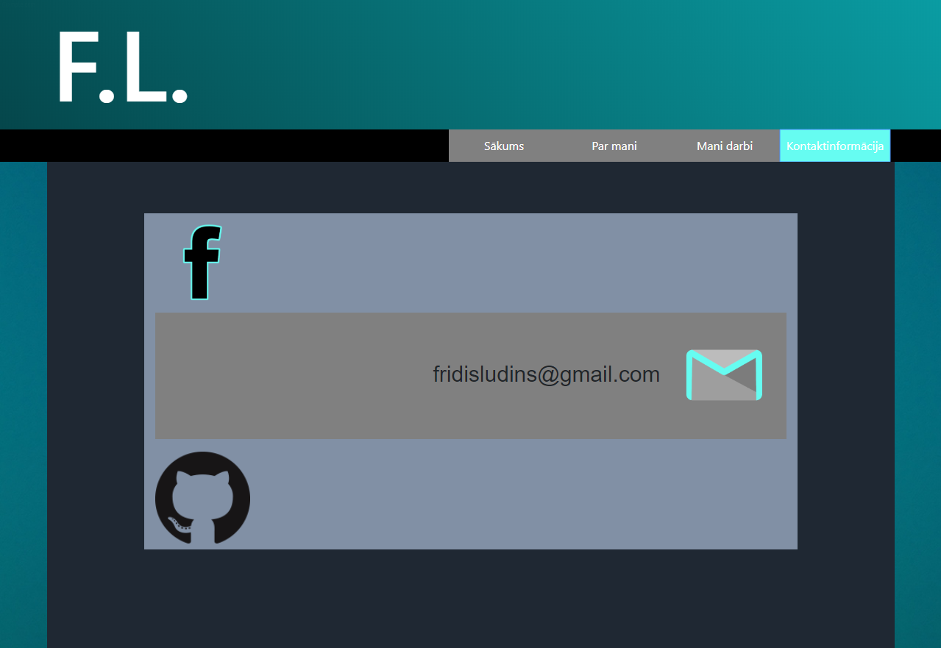

Slide 10
Lielākie izaicinājumi
Nebija idejas
Informācijas vadīšana

Slide 11
PALDIES PAR UZMANĪBU

